Slide 1
ЭВОЛЮЦИЯ
УЧЕБНИКА
Кудлаев Павел Эдуардович
ведущий методист
кандидат ф.-м. наук
2018

Slide 2
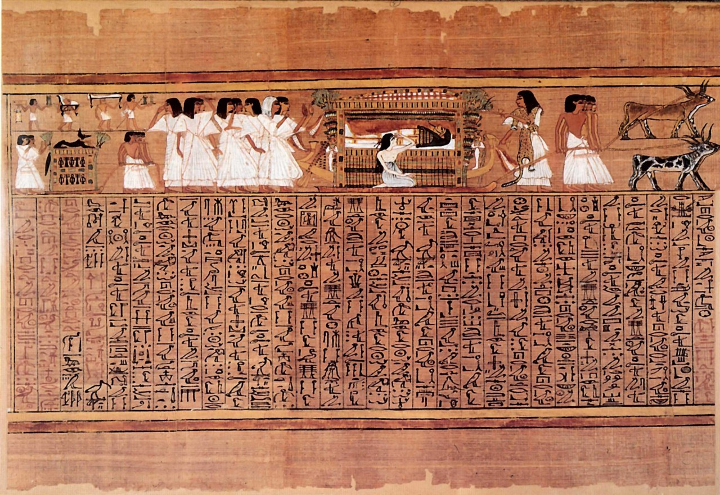
Кемит (Kmyt)
Notes:
Так называемая «книга Кемит (Kmyt)» – древнейшее известное нам, самое авторитетное и распространенное учебное пособие для подготовки египетских писцов II – начала I тысяче- летий до н. э. 1 Адекватное понимание учеными этого текста очень важно для постижения своеобразной письменной культуры Древнего Египта. Но пока изучение «Кемит» продвига- ется с большим трудом.

Slide 3
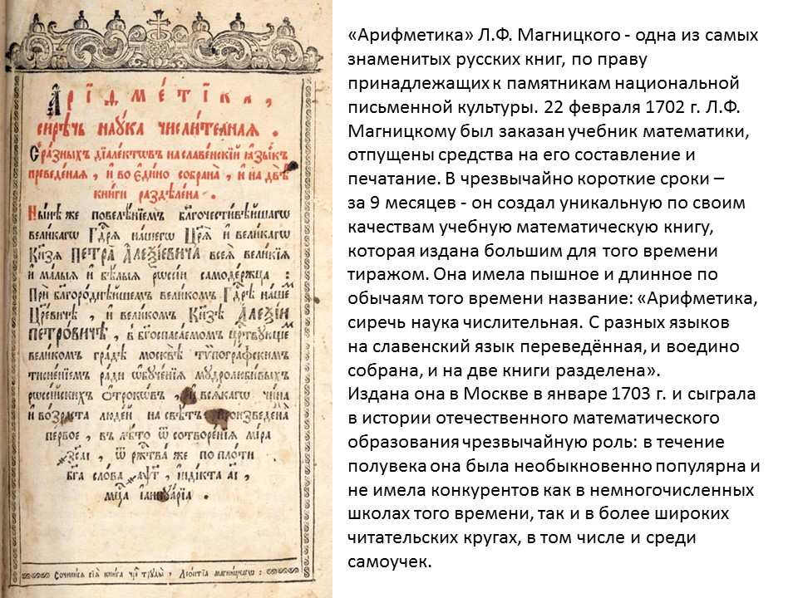

Slide 4
Notes:
2. Можно ли отлить половину сока? Из бочки, содержащей 100 литров сока, отливают 1литр, а затем вливают в нее 1 литр воды. Перемешав все это, из ведра отливают 1 литр смеси и опять вливают в нее 1 литр воды. Перемешав полученную смесь, опять отливают один литр смеси и вливают 1 литр воды, и так делают неоднократно. Можно ли в результате таких операций получить смесь, содержащую 50 литров воды и 50 литров сока?

Slide 5
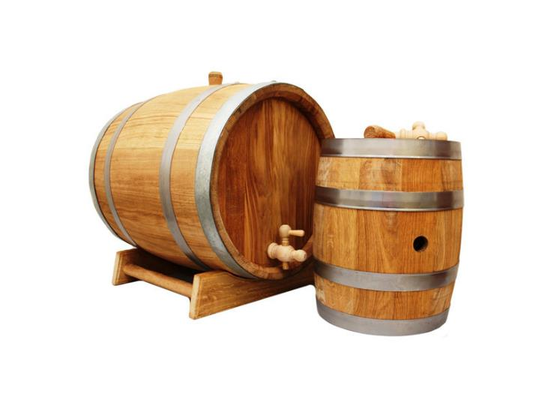
2. Можно ли отлить половину сока? Из бочки, содержащей 100 литров сока, отливают 1литр, а затем вливают в нее 1 литр воды. Перемешав все это, из ведра отливают 1 литр смеси и опять вливают в нее 1 литр воды. Перемешав полученную смесь, опять отливают один литр смеси и вливают 1 литр воды, и так делают неоднократно. Можно ли в результате таких операций получить смесь, содержащую 50 литров воды и 50 литров сока?
Notes:
После первого переливания в бочке останется 99 литров сока. Отливая из бочки 1 литр смеси, мы каждый раз отливаем 1/100 часть содержащегося в смеси сока. Поэтому после второго переливания в бочке останется 99 – 1/100 х 99 = 99 х (1 – 1/100) литров сока. После третьего переливания в ведре останется 99 х (1 – 1/100) – 1/100 х 99 х (1 – 1/100) = 99 х (1- 1/100)2 литров сока. Продолжая так действовать, получим, что после n переливаний в бочке останется 99 х (1 – 1/100)n – 1 литров сока. Если бы после этого в бочке осталось 50 литров сока, то выполнялось бы равенство 99 х (1 – 1/100) n – 1 = 50;\r\nэто равенство можно записать так:\r\n99 n = 50 х 100 n – 1 \r\nПоскольку для любого натурального n левая часть равенства нечетна, а правая часть четна, получаем противоречие, доказывающее, что требуемое переливание невозможно.\r\nЗаметим, что 99 х (1 – 1/100)70 &lt;50&lt; 99 х (1 – 1/100)69\r\nПоэтому после 69 переливаний в бочке будет несколько больше 50 литров сока, а после 70 переливания – несколько меньше 50 литров. Эти неравенства можно проверить, например, с помощью таблицы логарифмов.

Slide 6
1930
1942 ?
1964
Notes:
Создано в 1930 году постановлением ЦИК и СНК СССР, на базе литературно-издательского отдела Наркомпроса, как «учебное издательство Учпедгиз» («Государственное учебно-педагогическое издательство Министерства Просвещения РСФСР»).
В первый год работы издательства общий тираж продукции насчитывал 29 млн экземпляров. В этом же году вышел в свет первый учебник издательства «Поход за грамоту» М. Ф. Робинсон и М. Л. Закожурниковой. Первым директором издательства был назначен Г. А. Колосков.
С середины 1930-х годов Учпедгиз стал крупнейшим в СССР специализированным издательством учебной и педагогической литературы.; к 1940-м годам выпуск учебников достиг 125,5 млн экземпляров в год и включал 1419 наименований.
В 1942 году издательство было эвакуировано в Киров, где продолжало работу в военных условиях, выпустив 233 различных учебника и пособия, в том числе «Учебник русского языка для бойцов Советской Армии».
В 50-е годы методическим кабинетом Учпедгиза разработаны основные требования к учебнику средней школы, при издательстве создана редакция производственно-технической литературы для учащихся и педагогов образовательных школ, школ с производственным обучением и техникумов.
Издательство Учпедгиз в 1964 году было объединено с «издательством Академии педагогических наук» и преобразовано в издательство «Просвещение» в системе Государственного комитета Совета министров РСФСР по делам издательств, полиграфии и книжной торговли. В 1969 году из «Просвещения» выделилось издательство АПН «Педагогика». В 1974 году издательство «Просвещение» награждено орденом Трудового Красного Знамени.
В период с 1950 по 1990 годы «Просвещение» издавало единые для всей страны учебники и учебные пособия для всех типов общеобразовательных школ и педагогических учебных заведений, методическую литературу для учителей, литературу по внеклассному чтению для учащихся, художественную литературу, методические журналы, различного рода программно-методические издания, печатные наглядные пособия."Просвещение" снабжало литературой библиотеки всего СССР и для всей многонациональной страны издавало «Детскую энциклопедию».
Большое влияние на популяризацию биологических знаний оказали такие энциклопедические издания, как «Жизнь животных», издававшееся дважды — в 1968—1971 годах в шести томах (семи книгах) и в 1983—1989 годах в семи томах, и «Жизнь растений», изданное в 1974—1982 годах в шести томах (семи книгах). Издательством «Просвещение» выпускались книжные серии «Мир знаний», «Люди науки», «Школьная библиотека», журналы: «Начальная школа», «Дошкольное воспитание», «Русский язык в школе», «Литература в школе», «Иностранные языки в школе». Издательство выпускало учебники, созданные известными советскими учёными-академиками, профессорами: Б. Е. Быховским, В. В. Париным, Л. А. Зенкевичем, А. Н. Колмогоровым, И. К. Кикоиным, А. В. Погореловым, В. И. Коровиным и В. Я. Коровиной, Г. И. Беленьким, В. Г. Маранцманом, П. М. Эрдниевым, В. П. Максаковским, М. В. Нечкиной, Б. М. Неменским, В. А. Тишковым, В. М. Хвостовым, Н. Н. Баранским и др. Кроме учебников на русском языке, выпускались и учебники на языках других народностей СССР. В 1980-х гг. издательство было республиканским и подчинялось Госкомиздату РСФСР. По объёму книгоиздания, измеряемому печатными листами-оттисками, издательство «Просвещение» было одним из лидирующих советских издательств, например, в 1980 году занимало по этому показателю первое место, опережая шедшее вторым издательство «Художественная литература» более чем в два раза.
До 1991 года издательство «Просвещение» было крупнейшим в СССР учебно-педагогическим издательством. Издавало единые для всей страны учебники и учебные пособия для всех типов общеобразовательных школ и педагогических учебных заведений, методическую литературу для учителей, литературу по внеклассному чтению для учащихся, художественную литературу, методические журналы, различного рода программно-методические издания, печатные наглядные пособия.
Госкомиздатом СССР издательству был присвоен код 103. В 1980-х гг. издательство было республиканским и подчинялось Госкомиздату РСФСР. По объёму книгоиздания, измеряемому печатными листами-оттисками, издательство «Просвещение» было одним из лидирующих советских издательств, например, в 1980 году занимало по этому показателю первое место, опережая шедшее вторым издательство «Художественная литература» более чем в два раза. В 1980—1990 гг.
В начале 1990-х годов с появлением «Закона об образовании» издательство утратило монополию на выпуск школьных учебников.
С 2003 года по 2015 год «Просвещение» являлось издателем «Вестника образования» — официального журнала Министерства образования России.
В 2005 году издательство преобразовано в Открытое акционерное общество, в 2010 году — внесено в список госкомпаний на приватизацию.

Slide 7
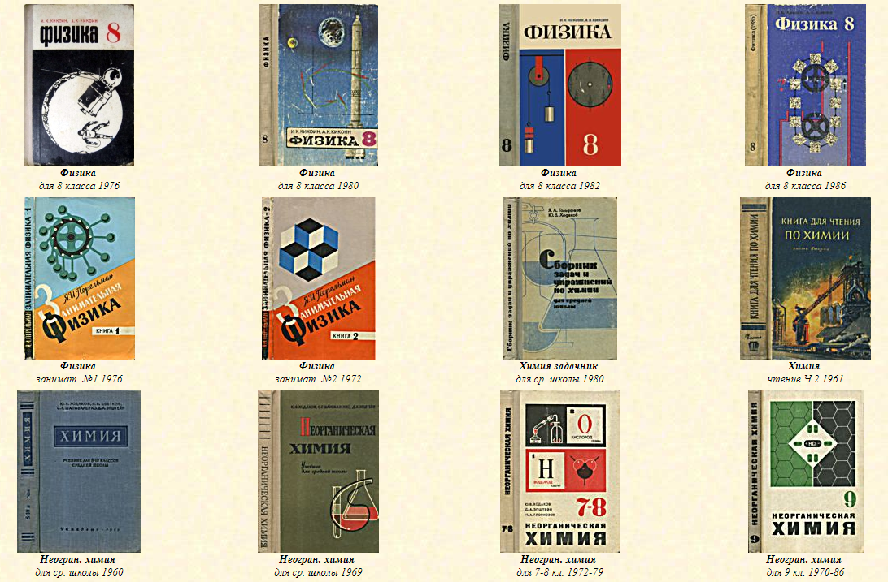

Slide 8
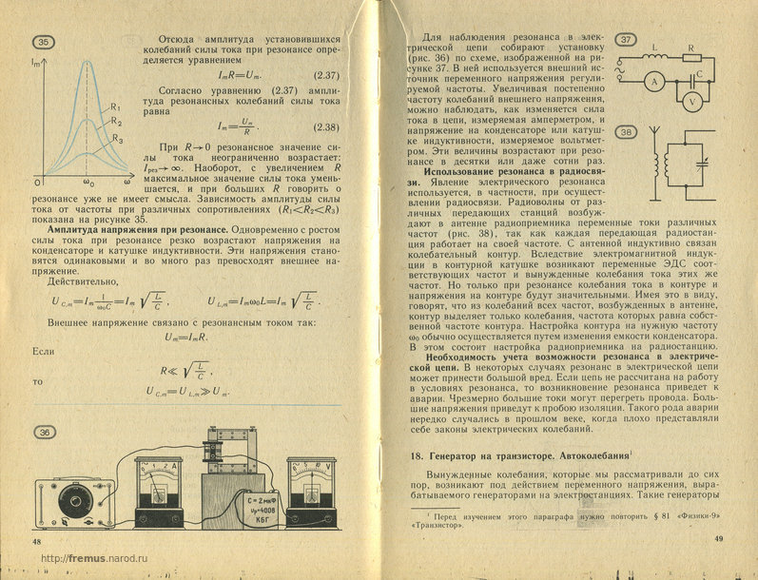
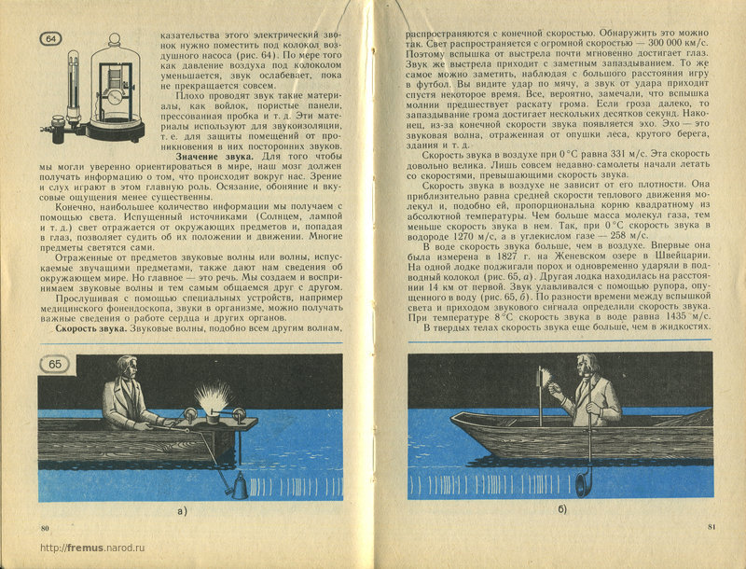

Slide 9
Серия «Сферы»
УМК «Сферы» — это многокомпонентные образовательные продукты, которые дают возможность изучать предметы на основе работы в единой образовательной среде, реализованной через взаимосвязь всех компонентов, что облегчает поиск, освоение и интерпретацию информации
Главные особенности УМК «Сферы»:
Соответствие всем требованиям ФГОС.
Наличие полного пакета пособий на бумажных и электронных носителях, обеспечивающего комплексность и преемственность всех уровней школьного образования.
Единый методический, информационный и дизайнерский подход, учитывающий возрастные психофизиологические особенности школьников.
Наличие «навигационной» системы, позволяющей применить единую технологию обучения.
Учебник
Структура УМК «Сферы»
Пособия, отражающие специфику предмета
(практикум, задачник)
Рабочая программа
Тетрадь-тренажёр
Тетрадь-экзаменатор
Методические пособия
9

Slide 10
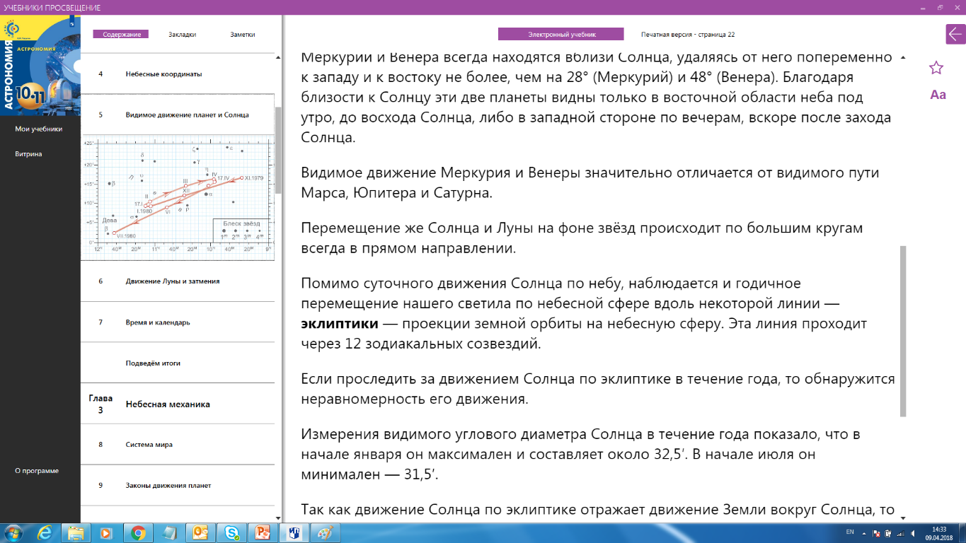
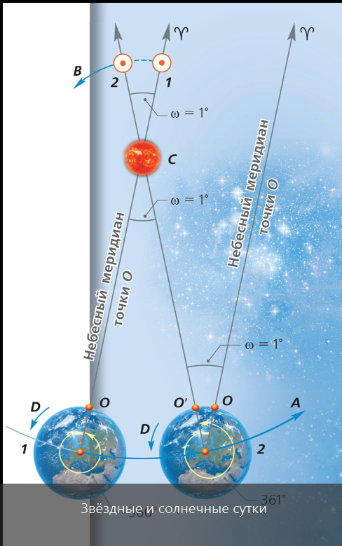

Slide 11
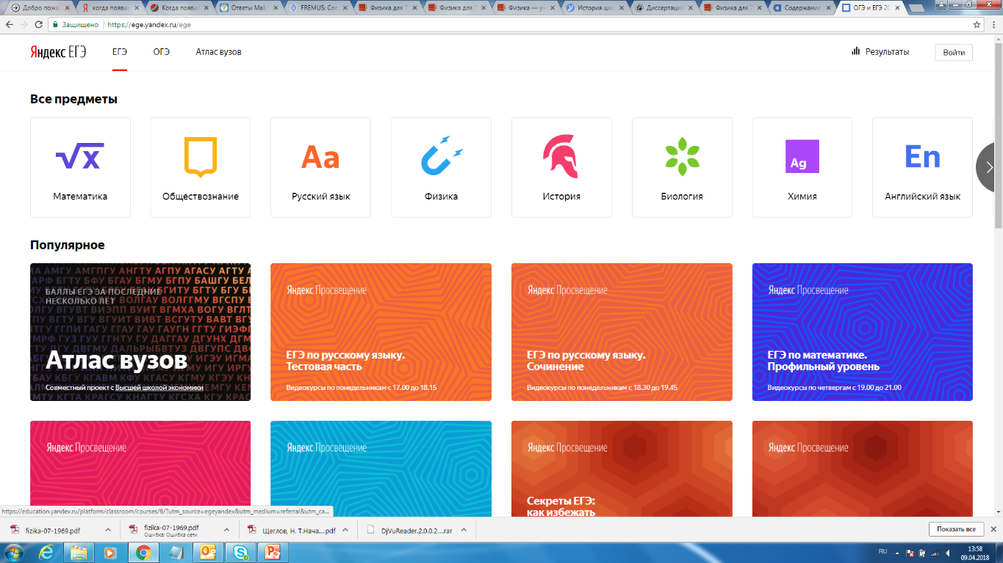
ЯНДЕКС ПРОСВЕЩЕНИЕ

Slide 12
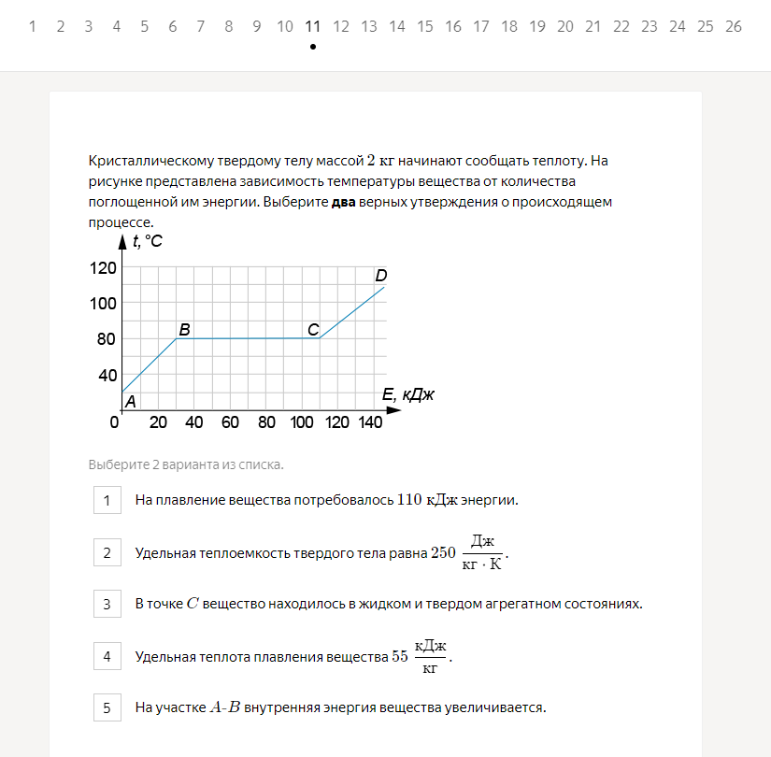

Slide 14
ИТОГИ:
Видоизменение (эволюция) учебника – это нормальный процесс
Требования времени диктуют содержание учебника
Представление материала соответствует уровню развития общества
Современный учебник – это комплект материалов, направленных на вовлечение всех участников образовательного процесса (ученик, учитель, родитель)
Привлечение современных технологий необходимо для увеличения эффективности образовательного процесса сегодня.

Slide 15
ОАО «ИЗДАТЕЛЬСТВО «ПРОСВЕЩЕНИЕ» АДРЕС: 127521, Москва, 3-й проезд Марьиной рощи, 41 ТЕЛЕФОН: (495) 789-30-40 ФАКС: (495) 789-30-41 E-MAIL: prosv@prosv.ru
САЙТ: http://www.prosv.ru
http://www.spheres.ru/
СПАСИБО ЗА ВНИМАНИЕ!
ТЕЛЕФОН: 8(495)789-30-40 доб.45-07
What’s up, Viber: 8 (926) 327-37-81 E-MAIL PKudlaev@prosv.ru

Slide 16
В ассортименте магазина представлены школьные учебники, рабочие тетради, методические пособия, карты и атласы, а также широкий выбор изданий для дошкольного образования.
shop.prosv.ru
Notes:
В ассортименте магазина представлены школьные учебники, рабочие тетради, методические пособия, карты и атласы, а также широкий выбор изданий для дошкольного образования. Ссылка: http://shop.prosv.ru/

Slide 17
ПО ВОПРОСАМ ПРИОБРЕТЕНИЯ ПРОДУКЦИИ
ОТДЕЛ ПО РАБОТЕ С ГОСЗАКАЗАМИ
Руководитель: Трофимова Галина Владимировна
Телефон: +7 (495) 789-30-40, доб. 41-44
E-mail: GTrofimova@prosv.ru
ВОПРОСЫ ПО ЭЛЕКТРОННЫМ УЧЕБНИКАМ
Руководитель: Елисеев Николай Григорьевич
Телефон: +7 (495) 789-30-40, доб. 40-79
E-mail: NEliseev@prosv.ru
Вопросы, связанные с электронными учебниками, можно задать по адресу ebooks@prosv.ru
Подробная информация о проекте в разделе Электронный учебник на сайте www.prosv.ru
Консультации о наличии книжной продукции
в магазинах вашего города
Перманова Умида Джоракулыевна
Телефон: +7 (495) 789-30-40, доб. 41-31
E-mail: UPermanova@prosv.ru

